Slide 1
Semantisatieverhaal A:
Ik zag laatst in een oude speelgoedwinkel een origineel LEGO-schip. Het was echt van het LEGO-merk en niet nagemaakt. Het was immens groot, dus heel erg groot. Het schip was bijna zo groot als een tafel. En het leek op zo’n machtig schip van vroeger. Zo’n heel bijzonder en groots schip van vroeger.
Het schip leek wel meer dan een eeuw oud. Een eeuw is de periode van honderd jaar. Nou ja, het was natuurlijk niet echt een eeuw oud. Maar hij was duidelijk wel heel oud.
Ik keek goed naar de LEGO-steentjes. Sommige steentjes zaten stevig aan elkaar. Andere steentjes waren wat losgeraakt. Op het schip stonden kleine poppetjes. Zij waren de bemanning. Dat zijn de mensen die op een schip of in een vliegtuig werken. Ook lagen er kistjes op het dek. Vroeger werd er veel handel gedreven met zulke schepen. Handel is het kopen en verkopen van spullen.
De eigenaar van de winkel vertelde me dat hij het schip in een vochtige kelder had gevonden. Het was toen eigenlijk een wrak. Zo noem je de resten van een kapotte boot, vliegtuig of voertuig. Het schip had jaren in een houten kist in de vochtige kelder gelegen. De kist was helemaal gaan rotten. De kist was niet meer goed en werd steeds slechter. Hij had de delen van het schip daarom voorzichtig uit de kist gehaald.
Hij wilde het oude schip weer maken. Eerst moest hij alle delen weer goed bevestigen, goed vastmaken. Als laatste kon hij de zeilen hijsen, de zeilen omhoog trekken. Toen het schip klaar was, zette hij het in de winkel. Iedereen mag het nu bekijken.
Lijkt het jullie leuk om het oude LEGO-schip te gaan bekijken?
A
Notes:
Woordenoverzicht
machtig: heel bijzonder en groots
immens: heel erg
origineel: echt, niet nagemaakt
de eeuw: de periode van honderd jaar
het wrak: de resten van een kapotte boot, vliegtuig of voertuig
rotten: niet meer goed zijn en steeds slechter worden
de handel: het kopen en verkopen van spullen
de bemanning: de mensen die op een schip of in een vliegtuig werken
bevestigen: vastmaken
hijsen: omhoog trekken

Slide 2

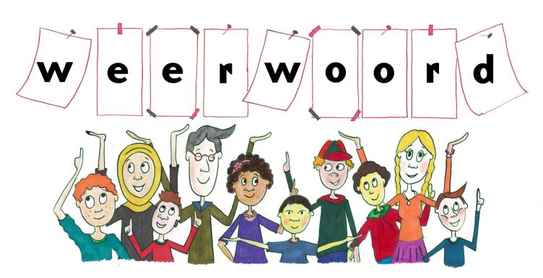
Gerarda Das
Antoinette Duijf
Marjan ter Harmsel
Mandy Routledge
Week 40 – 29 september 2026
Niveau A

Slide 3
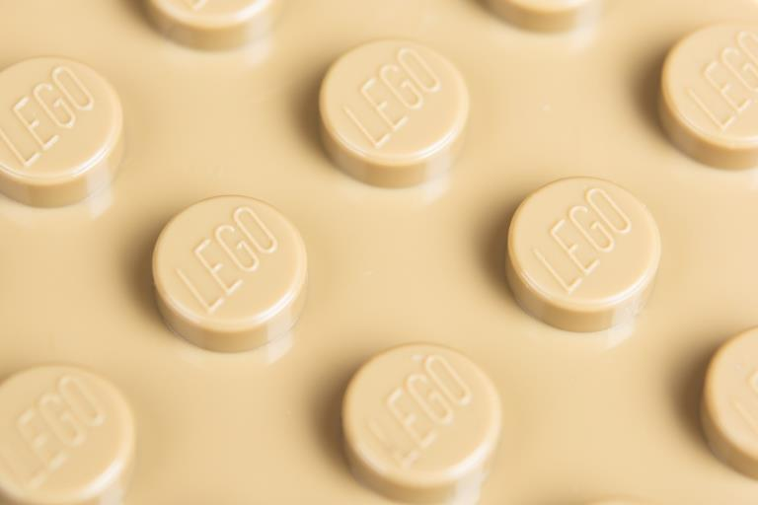
origineel
Notes:
Bron afbeelding: Shutterstock

Slide 4
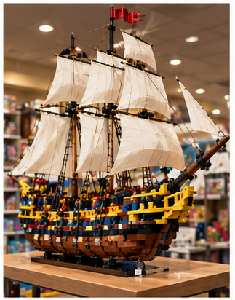
immens
Notes:
Bron afbeelding: AI

Slide 5
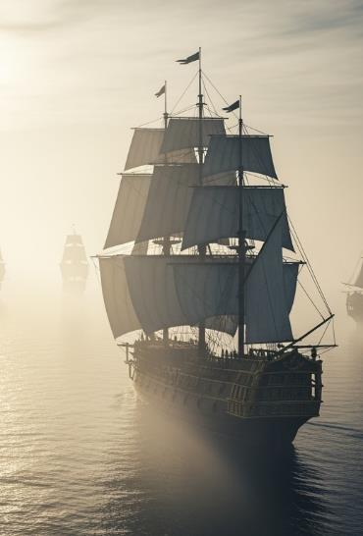
machtig
Notes:
Bron afbeelding: AI

Slide 6
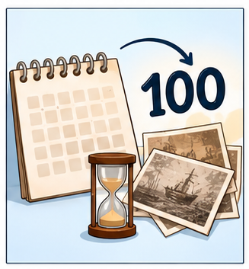
de eeuw
Notes:
Bron afbeelding: AI

Slide 7
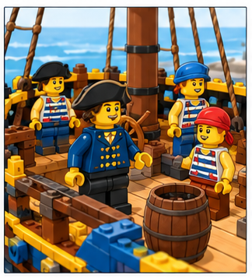
de bemanning
Notes:
Bron afbeelding: AI

Slide 8
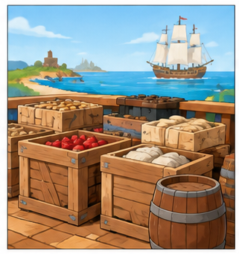
de handel
Notes:
Bron afbeelding: AI

Slide 9
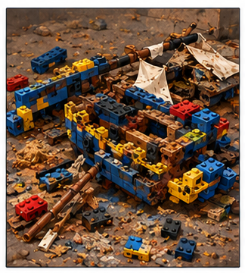
het wrak
Notes:
Bron afbeelding: AI

Slide 10
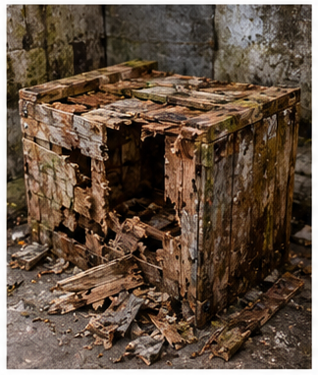
rotten
Notes:
Bron afbeelding: AI

Slide 11
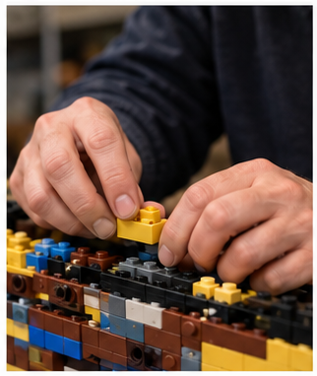
bevestigen
Notes:
Bron afbeelding: AI

Slide 12
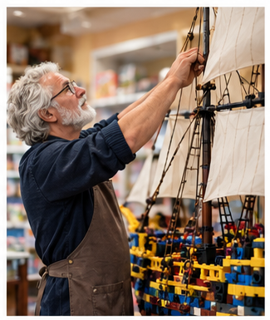
hijsen
Notes:
Bron afbeelding: AI

Slide 13
Op de woordmuur:

Slide 14

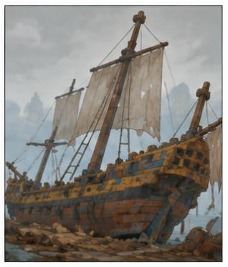
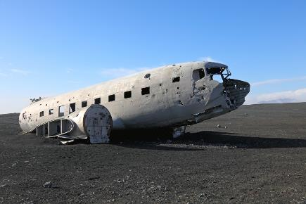
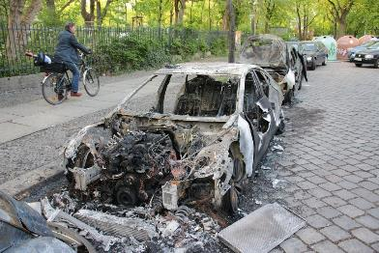

het wrak
= de resten van een kapotte boot, vliegtuig of voertuig
het vliegtuig-wrak
het scheeps-wrak
het auto-wrak
Notes:
Bron afbeeldingen: Shutterstock/AI

Slide 15
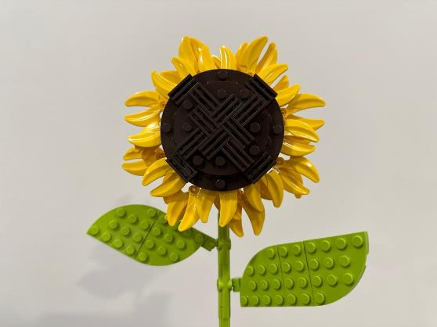

origineel
nep
= echt, niet nagemaakt
Het schip was een origineel LEGO-schip. Het was dus echt.
= niet echt
Volgens mij is deze bloem nep en niet van LEGO.
Notes:
Bron afbeeldingen: Shutterstock

Slide 16
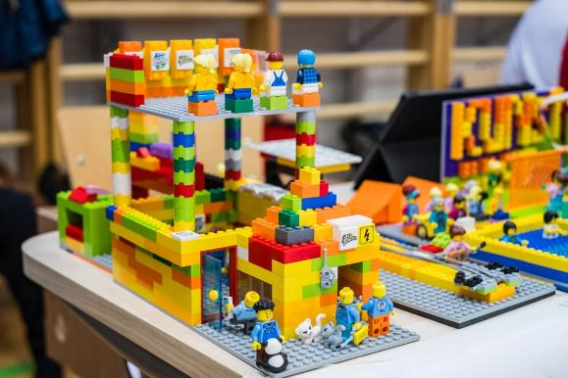
enigszins
immens
= niet veel, niet zo erg
Dit LEGO-bouwwerk is enigszins groot te noemen.
= heel erg
Het LEGO-schip was immens groot.
Notes:
Bron afbeeldingen: Shutterstock/AI

Slide 17
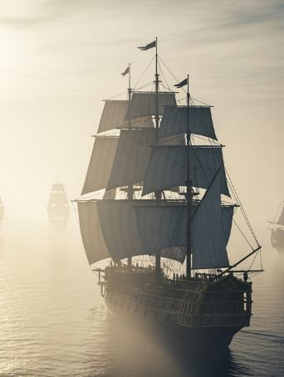

machtig
nietig
= heel bijzonder en groots
Dit is een machtig schip.
= klein en onbelangrijk
Dit bootje is maar nietig in de grote zee.
Notes:
Bron afbeeldingen: Shutterstock/AI

Slide 18
hijsen
strijken
= omhoog trekken (van de zeilen)
Als laatste kon hij de zeilen hijsen.
= het laten zakken van de zeilen
Later moest hij de zeilen weer strijken.
Notes:
Bron afbeeldingen: AI

Slide 19

bevestigen
losmaken
= vastmaken
De man moest alle stukken weer bevestigen.
= wat vast zat weer los doen
Zij mag de strik losmaken.
Notes:
Bron afbeeldingen: Shutterstock/AI

Slide 20


Het schip leek wel meer dan een eeuw oud.
de eeuw
het jaar
de maand
= de periode van honderd jaar
Notes:
Bron afbeeldingen: Shutterstock/AI

Slide 21
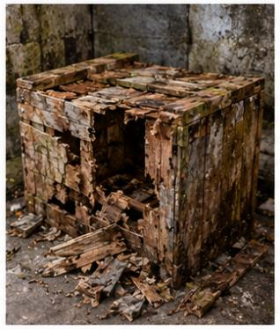
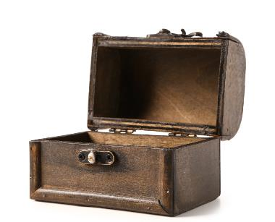

De kist was helemaal gaan rotten.
vergaan
rotten
gaaf
= niet meer goed zijn en steeds slechter worden

Slide 22


de steward
de kapitein
de bemanning
= de mensen die op een schip of vliegtuig werken
de piloot
Notes:
Bron afbeeldingen: Shutterstock/AI

Slide 23
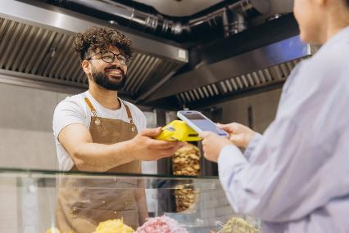

de verkoper
de klant
de handel
= het kopen en verkopen van spullen
het product
Notes:
Bron afbeeldingen: Shutterstock/AI

